Slide 1
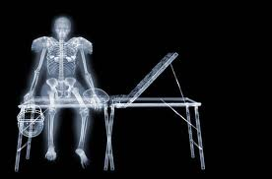
Introduction to
Radiology

Slide 2
HISTORIA
Los rayos X fueron descubiertos por Wilhelm Roentgen en 1895. El recibio el premio Nobel de Fisica por su descubrimiento. El noto que mientras trabajaba con un tubo de rayos catodicos estos rayos de energia emitidos podian atravesar papel, piel y madera. El no sabia que eran estos rayos y los nombro Rayos X.

Slide 3
INTRODUCTION
La Radiologia es la rama de la Medicina que se encarga del uso de los Rayos X con propositos diagnosticos y terapeuticos. Tecnico Radiologo es la persona cualificada para usar Rayos X y sustancias radioactivas para producir imagenes de las partes internas del cuerpo, las cuales son interpretadas por el Medico
Se clasifica en tres especialidades:
- Radiologia diagnostica
- Terapia de radiacion
- Medicina Nuclear

Slide 4
TECNOLOGIA DE INTERVENCION CARDIOVASCULAR
Estos procedimientos consisten en la inyeccion de medios de contraste yodados para diagnosticar enfermedades.
- Angiografia: Examen radiologico de los vasos sanguineos
- Cateterizacion cardiaca: Se coloca un catheter en una de las camaras del corazon.
- Arteriografia coronaria: Se coloca un cateter en una o las dos principales arterias que irrigan el corazon.
- Angioplastia: Es el tratamiento para dilatar los vasos sanguineos bloqueados.

Slide 5
Mamografia
Es una herramienta de diagnostico valiosa para detectar enfermedades de la mama, especialmente el cancer. Las estadisticas indican que 1 de cada 10 mujeres desarrollan cancer de mama y el 1% de los cancer de mama se desarrolla en los hombres.

Slide 6
Tomografia Computarizada
Permite la visualizacion de diferentes partes del cuerpo desde varios planos seccionales, en tres dimensiones.
Se utilizan para el estudio de los organos solidos.

Slide 7
Algunas radiografias, como las que se usan para diagnosticar fracturas de huesos, no requieren preparacion, mientras otras como el Pielograma Intravenoso, o la Tomografia Axial Computarizada , requieren preparacion una especial.

Slide 8
RADIOGRAFIA
Se realizan una variedad de procedimientos diagnosticos, incluyendo examinaciones del sistema esqueletico, el torax, y el abdomen.
Ellos administran un medio de contraste para visualizar el tracto gastrointestinal y el sistema genitourinario.
Existen procedimientos con contraste mas especializados para visualizar la medula espinal( mielografia) y los espacios articulares.

Slide 9
Las técnicas de la radiología diagnóstica no suelen ser invasivas, lo que significa que no se introduce ningún equipo en el cuerpo ni se realiza ningún corte para la obtención de las imágenes.
Sin embargo, determinados procedimientos combinan las técnicas de la radiología diagnóstica con procedimientos mínimamente invasivos para diagnosticar y tratar una enfermedad.
La radiología diagnóstica se utiliza a menudo como ayuda durante las cirugías mínimamente invasivas.

Slide 10
Los Rayos X
Utilizan energía electromagnética invisible para obtener imágenes de los tejidos internos, los huesos y los órganos en una placa.
Pasan a través de las estructuras del cuerpo hasta unas placas especialmente tratadas (parecidas a una película fotográfica) y se hace una foto tipo "negativo"
Cuanto más sólida es la estructura, más blanca aparece en la placa).

Slide 11
Los Rayos X
Cuando el cuerpo se somete a los rayos X, diferentes partes del cuerpo permiten que pasen cantidades variables de rayos X a través de ellas.
Los tejidos blandos del cuerpo (como la sangre, la piel, la grasa y el músculo) permiten que la mayoría de los rayos X los atraviesen y aparecen en gris oscuro en la placa

Slide 12
Los Rayos X
Un hueso o tumor, que es más denso que los tejidos blandos, permite que pasen menos rayos X a través de él y aparece en color blanco en la placa.
En una fractura de un hueso, el haz de rayos X pasa a través de la zona rota y aparece como una línea negra en el hueso blanco.

Slide 13
Como se realizan los Rayos X ?
Generalmente le Rayos X se realizan en el departamento de Radiologia de un Hospital o una Clinica.
Cada Hospital tiene su protocolo especifico en la realizacion del Rayo X , pero por lo general el procedimiento es el siguiente:
- Se le pide al paciente que se quite la ropa o joyas que puedan interferir con la exposición del área del cuerpo que va a examinarse.
- Se le da al paciente una bata para cubrirse.

Slide 14
Como se realizan los Rayos X.
Se coloca al paciente en una mesa de rayos X, que sitúa cuidadosamente la parte del cuerpo que va a ser radiografiada entre la máquina de rayos X y un cassette que contiene la película de rayos X.
Algunos exámenes se pueden realizar con el paciente sentado o de pie.
Las partes del cuerpo que no vayan a ser radiografiadas pueden cubrirse con un delantal de plomo (escudo) para evitar su exposición a los rayos X.

Slide 15
Como se realizan los Rayos X. Cont..
El haz de rayos X se enfoca en la zona que va a ser fotografiada.
El paciente debe permanecer inmóvil o la imagen será borrosa.
El técnico se sitúa detrás de una ventana protectora y toma la imagen.

Slide 16
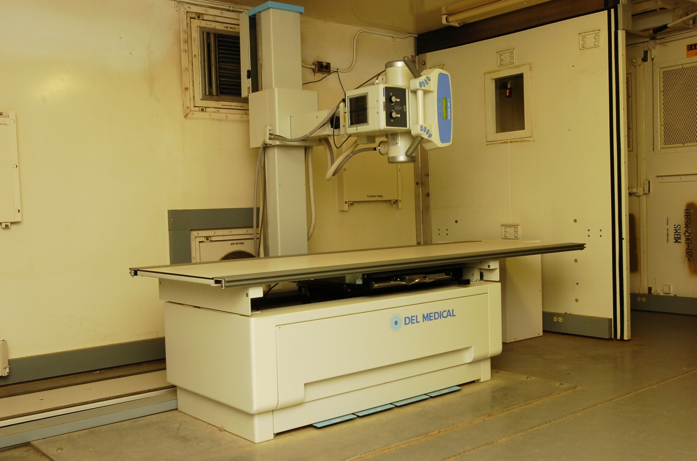

Slide 17
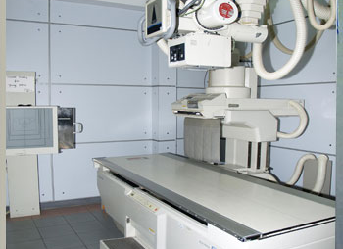
X Ray Machine
PARTES:
Mesa: Es donde se acuesta el paciente. Se puede mover en diferentes direcciones .
TUBO: Es donde se producen los Rayos X. Esta rodeado de plomo, excepto por donde los Rayos X salen.
PANEL DE CONTROL: Esta posicionado detras de una pared de plomo para proteger al tecnico de Rayos X

Slide 18
X Ray Machine:
El filme fotografico se coloca detras del cuerpo del paciente, y la radiografia se hace cuando se envian los Rayos X desde el tubo del equipo a traves del cuerpo y hacia el filme.
Despues que el filme es procesado , se crea una imagen.
El hueso es mas denso que la piel y que otros tejidos blandos y por lo tanto absorbe mas los rayos X.

Slide 19
…Cont
Los procedimientos radiograficos se pueden hacer sin el uso de filmes. La tecnica conocida como radiografia computarizada usa equipos similares.
Se usa la computadora y la tecnologia laser

Slide 20
Fluoroscopia
Es el estudio de las estructuras del cuerpo en movimiento , pueden ser vistas inmediatamente por el Radiólogo.( similar a una "película" de rayos X)
La fluoroscopia se utiliza en muchos tipos de exámenes y procedimientos, como los rayos X con bario, la cateterización cardiaca y la colocación de catéteres intravenosos.
En los rayos X con bario, la fluoroscopia le permite al médico ver el movimiento de los intestinos a medida que el bario los recorre.

Slide 21
En una cateterización cardiaca, la fluoroscopia le permite al médico ver el flujo de sangre a través de las arterias coronarias con el fin de evaluar la presencia de bloqueos arteriales.

Slide 22
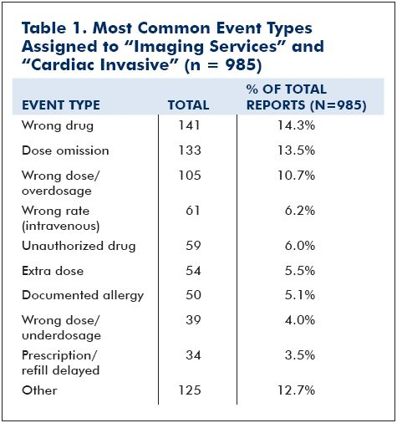
Most Common Errors

Slide 23
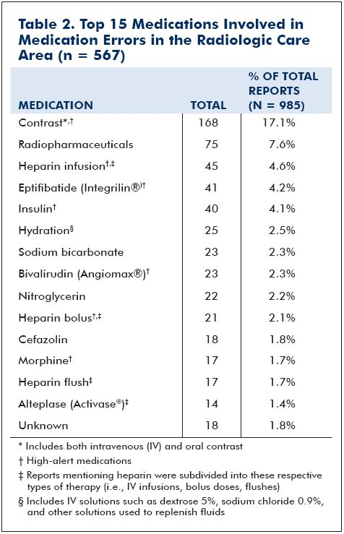

Slide 24
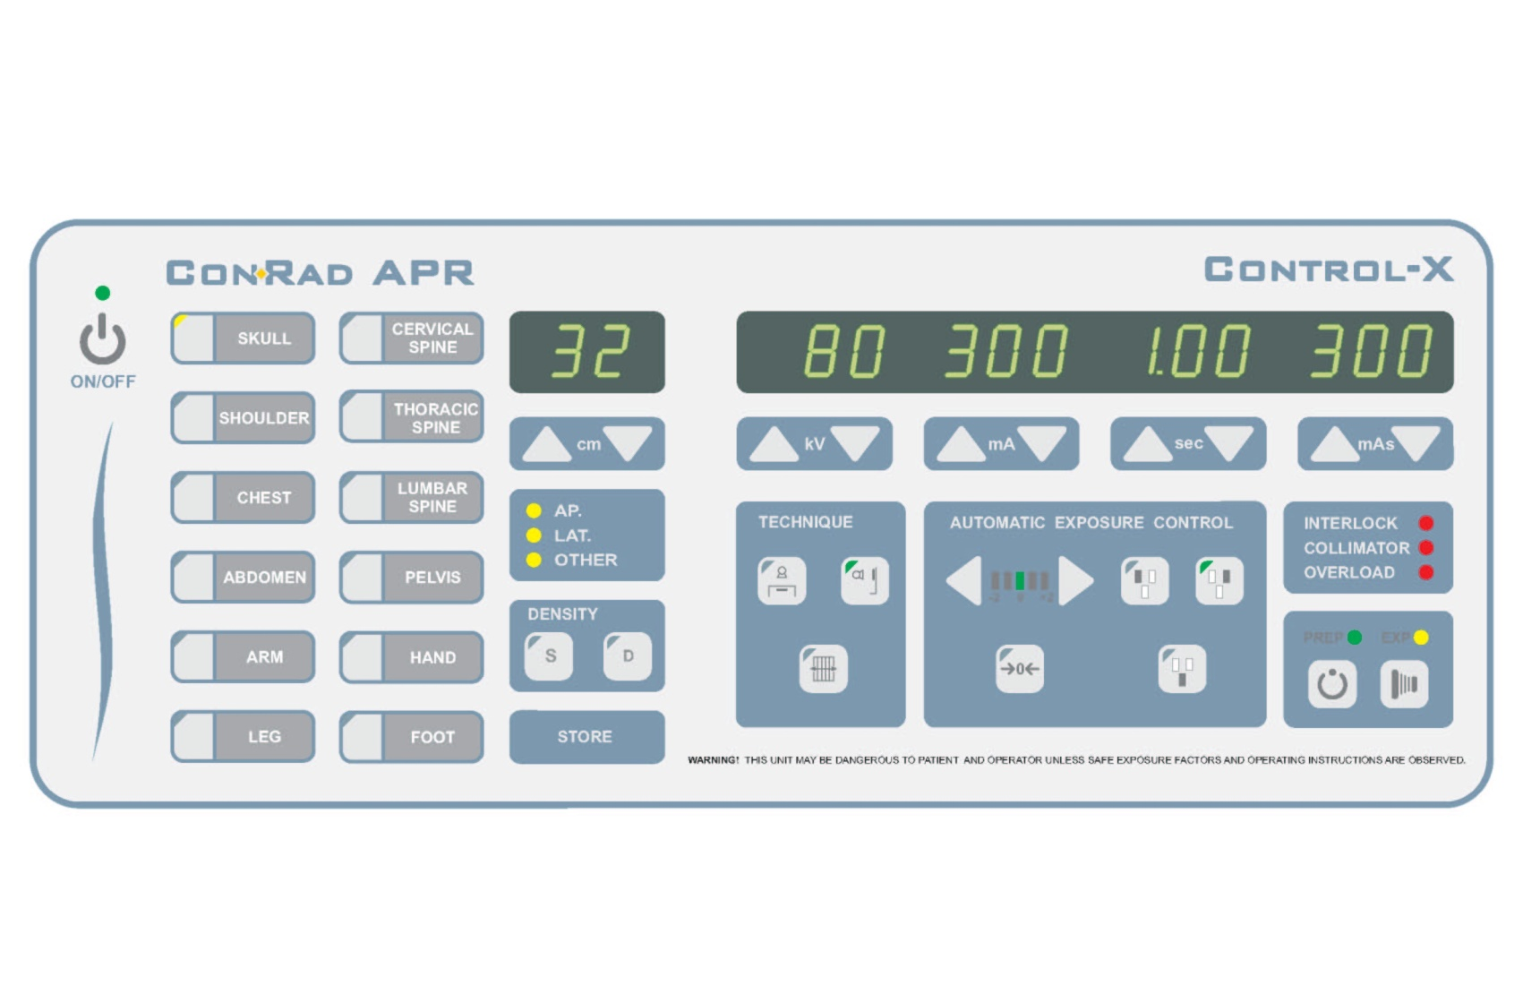
Control Console X Ray Machine

Slide 25
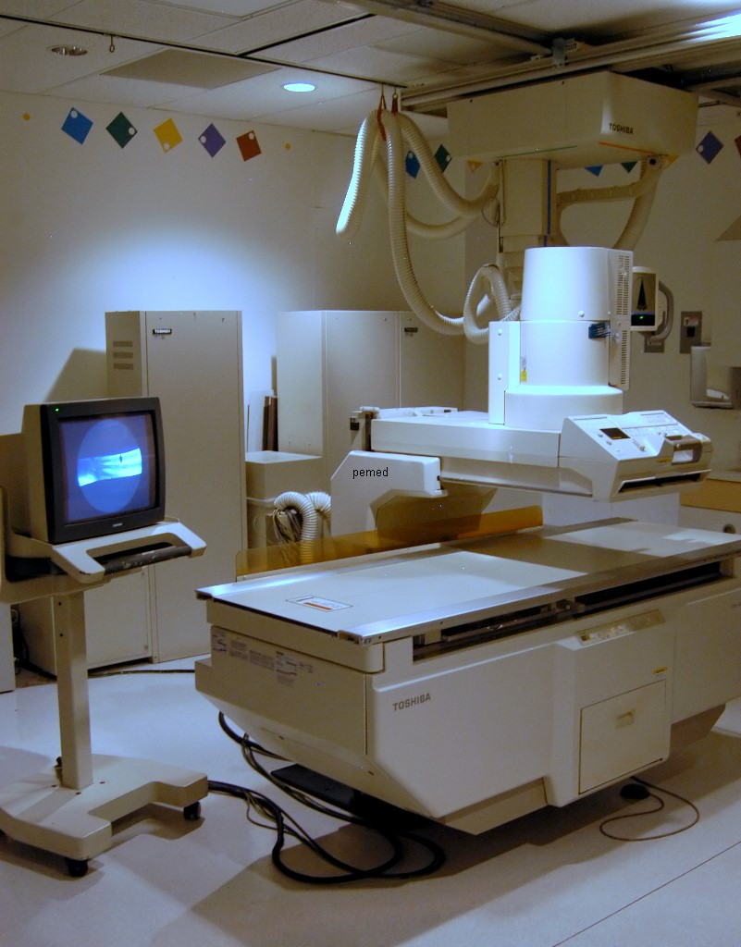
Fluoroscopy

Slide 26
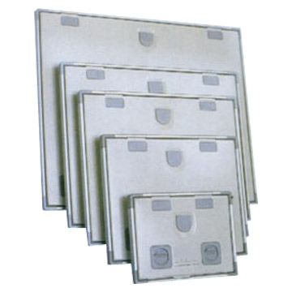
X Ray Films

Slide 27
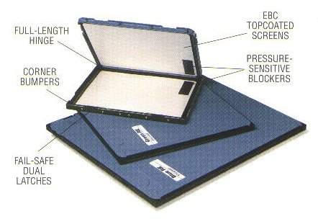
X Ray Films

Slide 28
Job Opportunities
Tecnicos Radiologos pueden trabajar en los hospitales, consultorios médicos, clínicas, instalaciones móviles de imágenes, laboratorios de diagnóstico y centros de atención ambulatoria.

Slide 29
Radiaciones Ionizantes
Radiaciones ionizantes son aquellas radiaciones con energía suficiente para ionizar la materia, extrayendo los electrones de sus estados ligados al átomo.
Las radiaciones ionizantes pueden provenir de sustancias radiactivas, que emiten dichas radiaciones de forma espontánea, o de generadores artificiales, tales como los generadores de Rayos X y los aceleradores de partículas.
Las radiaciones ionizantes interaccionan con la materia viva, produciendo diversos efectos. Del estudio de esta interacción y de sus efectos se encarga la Radiobiologia.

Slide 30
Radiaciones Ionizantes
Beneficios
Riesgos
La informacion obtenida a traves de ellos se pueden usar para diagnosticar y tratar enfermedades
Puede destruir tejidos y danar de forma permanente los ojos, medula osea y piel.
ej: cancer de piel
Puede causar dano al embrion y al feto, causando malformaciones severas y la muerte

Slide 31
Basic Radiation Protection
La utilización de las mismas debe estar plenamente justificada con relación a los beneficios que aporta.
Los pacientes deben recibir la dosis de radiaciones mas bajas posibles , aun asi se deben obtener radiografias de calidad.
No sobrepasar los límites de dosis establecidos para los trabajadores expuestos, las personas en formación, los estudiantes y los miembros del público.
Las radiografias no se deben hacer durante el embarazo por el riesgo que estas tienen para el embrion y el feto ( el primer trimestre es el mas peligroso).

Slide 32
Basic Radiation Protection
Los Asistentes Medicos deben tener los conocimientos necesarios de Radiologia y seguridad radiologica para instruir a sus pacientes en la correcta preparacion para los procedimientos y mantenerse ellos y sus pacientes seguros.
El personal en el departamento de Rayos X y otros expuestos a Rayos X deben usar un DOSIMETRO ( pequeno dispositivo que se coloca por encima de la cintura)

Slide 33
Basic Radiation Protection
El dosimetro mide la cantidad de Rayos X a la que una persona es expuesta. Este se mide de forma regular y el resultado se reporta al supervisor.
Los pacientes deben usar delantales de plomo sobre los organos reproductivos.
Los tecnicos deben protegerse tambien con delantales de plomo y guantes cuando estan asistiendo a un paciente.
Las paredes de las habitaciones donde se hacen radiografias deben estar revestidos de plomo para que absorba los rayos que se dispersan.

Slide 34
Respuesta Biologica de las Radiaciones Ionizantes
Se producen serias consecuencias para la celula cuando el DNA es afectado.
Todas las celulas poseen la misma sensibilidad a las radiaciones, lo que las diferencia es el tiempo que tardan en manifestar el dano causado.
Las celulas que estan en continua division celular como por ejemplo: las celulas de la piel y el intestino delgado, manifiestan el dano mas rapido que las celulas que se dividen mas lentamente, ej: las celulas del cerebro y los musculos.

Slide 35
Respuesta Biologica de las Radiaciones Ionizantes
El dano celular que se produce depende de:
1-Si la celula es mas o menos sensible a las radiaciones
2-Tipo de dano sufrido
3-Tipo de radiacion
4-Tipo de exposicion
5-Dosis total de radiacion

Slide 36
Respuesta Biologica de las Radiaciones Ionizantes
Acute Radiation Syndrome: Ocurre cuando el organismo es expuesto completamente a una fuente externa de radiacion dada durante unos minutos.
Tiene 3 etapas:
1- Prodromal: nauseas
vomitos
diarreas

Slide 37
Respuesta Biologica de las Radiaciones Ionizantes
2- Latente: El organismo experimenta cambios
biologicos que lo llevan al periodo final.
3- Etapa manifiesta: Se sienten todos los efectos de la
radiacion, que lo lleva a la recu-
peracion o a la muerte.

Slide 38
Respuesta Biologica de las Radiaciones Ionizantes
Existen 3 Radiation Syndromes:
1- Sindrome de medula osea: Ocurre con dosis de 1-100 Gy. Hay hemorragias y anemis
2- Sindrome GastrointestinalOcurre con dosis de 10-100 Gy. Hay diarrea masiva, nauseas, vomitos y fiebre.
3- Sindrome del sistema nervioso central: Ocurre con dosis por encima de 100 Gy. Hay convulsiones, coma y muerte por aumento de la presion intracraneal.

Slide 39
Efectos tardios de las radiaciones
Somaticos: se desarrollan en los individuos que
han sido expuestos a radiaciones .
Ej: cataratas y cancer
Geneticos : ocurren en futuras generaciones como
resultados de danos causados a las celu-
las germinales.
Notes:
Pueden desarrollarse no solo por altas dosis de radiaciones sino tambien por bajas dosis por periodos de tiempo muy largos.

Slide 40
Proteccion del Paciente
Principios de proteccion del paciente:
- Minimizar el tiempo que el paciente esta en la trayectoria del haz de rayos x
- Maximizar la distancia entre la fuente de radiacion y el paciente.
Colocar materiales de plomo para proteger los organos reproductivos , especialmente en ninos y mujeres en edad fertil.

Slide 41
Proteccion del Radiologo
El Radiologo debe pasar la menor cantidad de tiempo posible en una habitacion con una fuente de radiacion activa.
Aumentar la distancia entre el Radiologo y la fuente de radiacion disminuye la cantidad de radiacion que lo puede alcanzar.
El Radiologo debe usar blindaje de plomo, ej: delantales y guantes (son construidos con 0.25-1.00 mm de plomo).
Existen barreras de proteccion fijas, primarias y secundarias, tambien hechas con plomo.

Slide 42
Radiation Monitoring
Todo trabajador que este regularmente expuesto a radiaciones , debe ser monitoreado regularmente para determinar la exposicion.
Los dispositivos mas usados son:
Son los mas populares, mas economicos.
-Se usan por un 1 mes.
-Dosis menos de 10 mrem no son detectables.
- Son reportados como “M” o minimo.
-Son usados en la parte frontal.
-La principal desventaja es que no se pueden
ser procesados inmediatamente, hay que
esperar a que sean procesados y analizados.

Slide 43
Radiation Monitoring
2- DOSIMETROS TERMOLUMINISCENTES:
- Absorbe una porcion de las radiaciones
recibidas de la fuente.
- Pueden ser reusados.
- Permite una lectura tan baja como 5 mrem.
3- DOSIMETRO DE BOLSILLO:
- Parece un boligrafo linterna
- Se usa cuando se necesita una lectura
inmediata de la dosis de
las radiaciones recibidas.

Slide 44
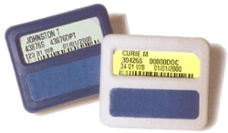
FILMS BADGETS
Son los mas populares, mas economicos.
Se usan por un 1 mes.
Son reportados como “M” o minimo
Son usados en la parte frontal.
La principal desventaja es que no se pueden ser procesados inmediatamente, hay que esperar a que sean procesados y analizados

Slide 45
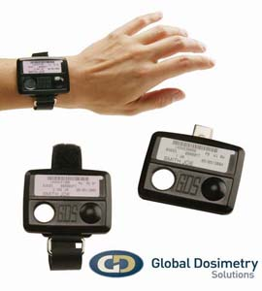
DOSIMETROS TERMOLUMINISCENTES:
- Absorbe una porcion de las radiaciones recibidas de la fuente.
- Pueden ser reusados.
- Permite una lectura tan baja como 5 mrem.

Slide 46
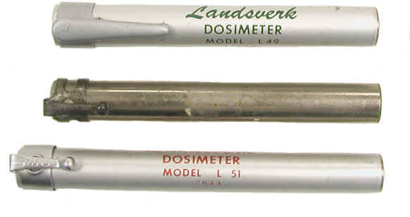
DOSIMETRO DE BOLSILLO
- Parece un boligrafo linterna
- Se usa cuando se necesita una lectura inmediata de la dosis de las radiaciones recibidas.

